Slide 1
Tillgänglighetsanpassa din presentation
Mallen är inställd för att vara så tillgänglighetsanpassad som möjligt men det är två saker du behöver göra själv allt eftersom du adderar innehåll. Nedan instruktioner är för Office 2013/2016.
Lägg in alternativtext för bilder/figurer
Dubbelkolla läsordningen
Högerklicka på en bild/figur och välj alternativet Formatera bild. Då öppnas en flik till höger i fönstret. Välj figuren Storlek och egenskaper…välj sedan alternativ text. Beskriv din bild/figur med 1-2 meningar som läses upp av uppläsningsprogram för de som har nedsatt syn.
Har bilden/figuren inget informativt syfte och du vill exkludera den kan du bara lämna rubrik och beskrivning tom.
Mallarnas förinlagda fält har en uppsatt läsordning men adderar du ytterligare/egna textrutor, bilder, smart art eller annat innehåll bör du kontrollera att läsordningen blir logisk, annars läses objekten in i ordningen de lagts till på sidan.
Läsordningen styr du genom:
Markera ett objekt i filen. Välj fliken format som visas till höger i menyfliksområdet och välj sedan markeringsfönster i gruppen ordna.
Markera ett eller flera objekt i listan. Dra markeringen uppåt eller nedåt, eller klicka på knappen uppåt.
Dra objekten till de har den ordning du vill. Detta påverkar inte layouten på sidan utan bara vilken ordning de läses in maskinellt.

Slide 2
Tillgänglighetsanpassa din presentation
Mallen är inställd för att vara så tillgänglighetsanpassad som möjligt men det är två saker du behöver göra själv allt eftersom du adderar innehåll. Nedan instruktioner är för Office 365 eller Office 2019.
Lägg in alternativtext för bilder/figurer
Dubbelkolla läsordningen
Högerklicka på en bild/figur och välj alternativet Redigera alternativtext. Då öppnas en flik till höger i fönstret. Beskriv din bild/figur med 1-2 meningar som läses upp av uppläsningsprogram för de som har nedsatt syn.
Har bilden/figuren inget informativt syfte och du vill exkludera den kan du istället klicka i checkrutan Markera som dekorativt under textrutan för alternativ text.
Mallarnas förinlagda fält har en uppsatt läsordning men adderar du ytterligare/egna textrutor, bilder, smart art eller annat innehåll bör du kontrollera att läsordningen blir logisk, annars läses objekten in i ordningen de lagts till på sidan.
Läsordningen styr du genom:
På fliken Start väljer du Ordna.
På menyn Ordna väljer du Markeringsfönster.
Då öppnas en flik till höger i fönstret. Dra objekten till de har den ordning du vill. Detta påverkar inte layouten på sidan utan bara vilken ordning de läses in maskinellt.

Slide 3
Evaluating deep learning models for electricity price forecasting
Mia Zdybek

Slide 4
Motivation
Problem
Electricity spot prices depend on electricity demand and supply (and bidding strategies)
Demand and supply depend on unstable parameters:
- Weather
- Seasonal societal/behavior (holidays, weekly/monthly behavior)
- Politics
- Power source
- Transfer bottlenecks
Benefits of spot price prediction
Improved strategies for purchasing and selling electricity (financial gain)
Plan production and consumption so that losses are minimized and grid balance is kept (sustainability)

Slide 5
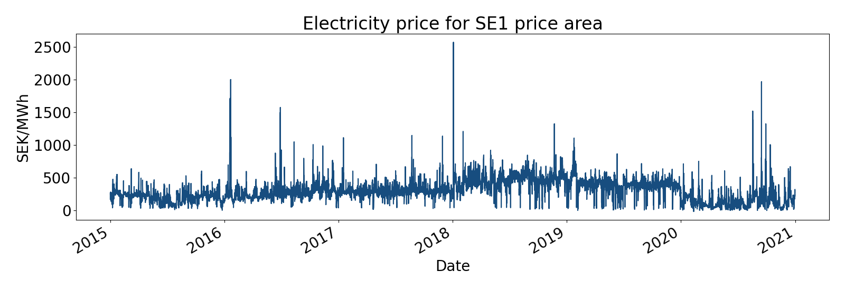
Spot prices
Erratic
Can change drastically from hour to hour

Slide 6
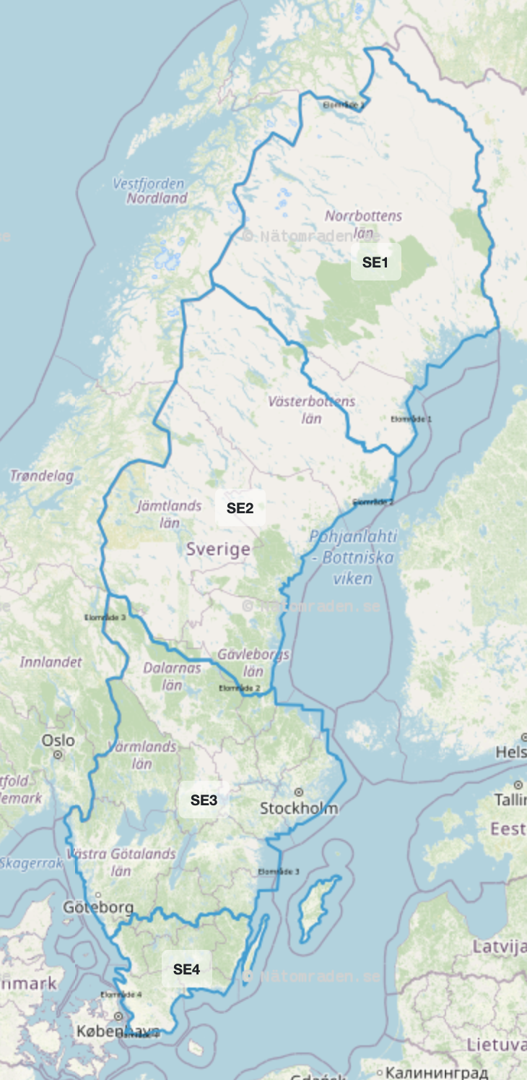
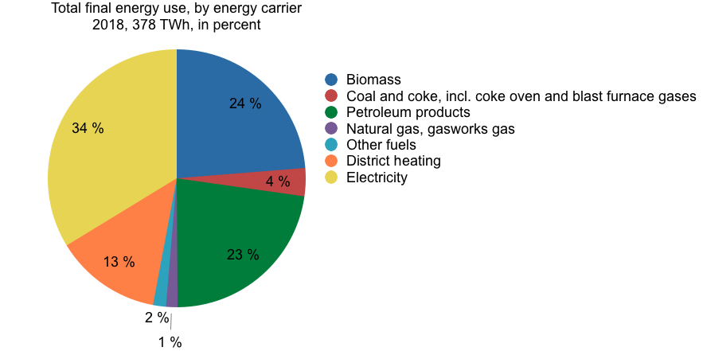
Electricity in Sweden
34 % of energy use was in electricity form in 2018
Mostly from hydropower and nuclear power
Renewable energy sources are increasing
Four price areas
Production/consumption deviation between north and south

Slide 7

Deep learning in EPF (Electricity price forecasting)
14 reviewed papers with results indicating deep neural networks outperform other models, both machine learning and statistical models
The best performing model of the papers was usually LSTM, CNN and MLP or a hybrid of these

Slide 8
Method & Hypothesis
Method:
Gather relevant data
Build an LSTM, a CNN and an MLP
Evaluate them against each other and a benchmark model
Hypothesis
”There is a relatively simple deep model that can predict spot prices 10-days ahead with high accuracy with the obtained data set”

Slide 9
Data
Nord Pool data
For each price area
Consumption
Consumption prognosis one day ahead
Production
Production prognosis for one day ahead
Wind power production prognosis
Hydro reservoir levels in Sweden
SMHI weather data
For each price area, average of
Air pressure
Air temperature
Wind speed·
Relative humidity
Cloud cover
Calendar variables
Month integer (1-12)
Weekday integer (1-7)

Slide 10
Data preprocessing
Min-max normalization of all data to [0,1]
Sequencing
70 % 15 % 15 % training, validation and test set split

Slide 11
Short about the models
MLP LSTM CNN
Feed-forward
Output obtained by weight matrix multiplication put through activation function
Loops in connections
Node have 3 gates that perform operations to learn long-term dependencies
Convolution with help of weight kernel that capture features of data
Pooling reduces dimensions while summarizing features

Slide 12
Grid search obtained models
MLP LSTM CNN

Slide 13
Results MLP

Slide 14
Results LSMT

Slide 15
Results CNN

Slide 16
Errors

